Slide 1
KLASIFIKASI

Slide 11
Latihan: Rekomendasi Main Golf
Lakukan training pada data golf (ambil dari repositories rapidminer) dengan menggunakan algoritma decision tree
Tampilkan himpunan data (dataset) dan pengetahuan (model tree) yang terbentuk

Slide 12
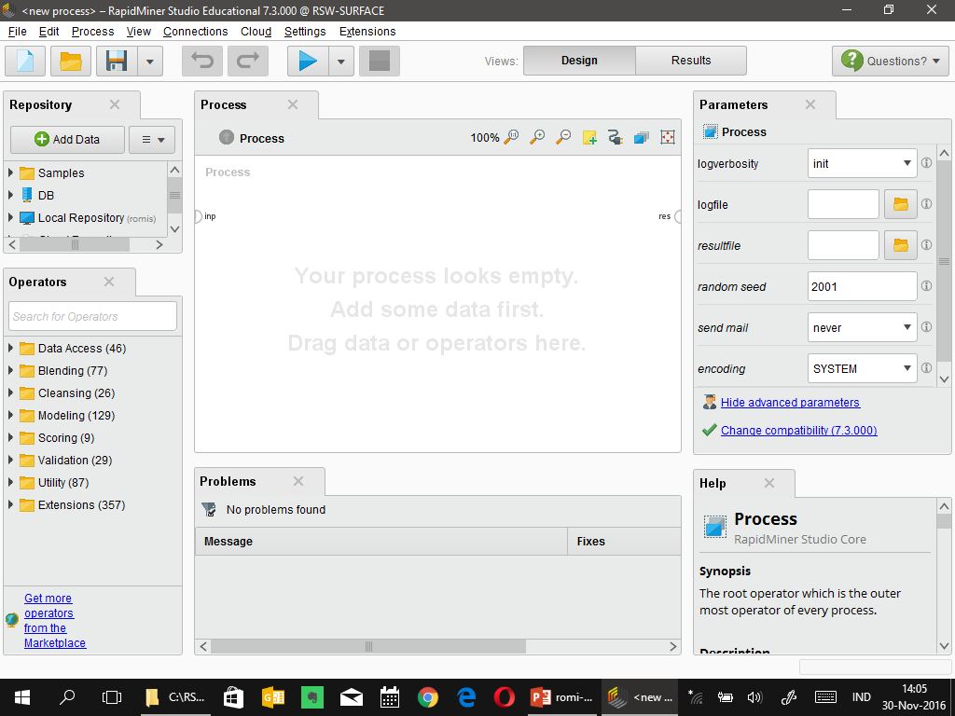
12

Slide 13
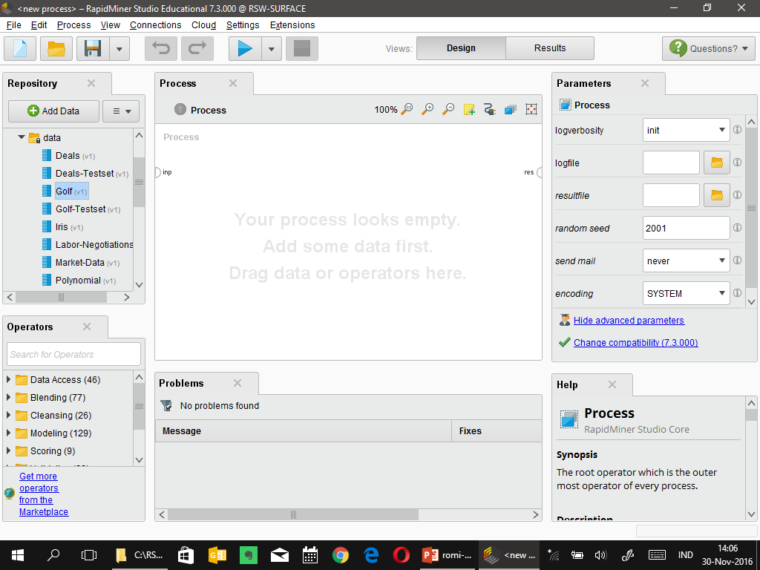
13

Slide 14
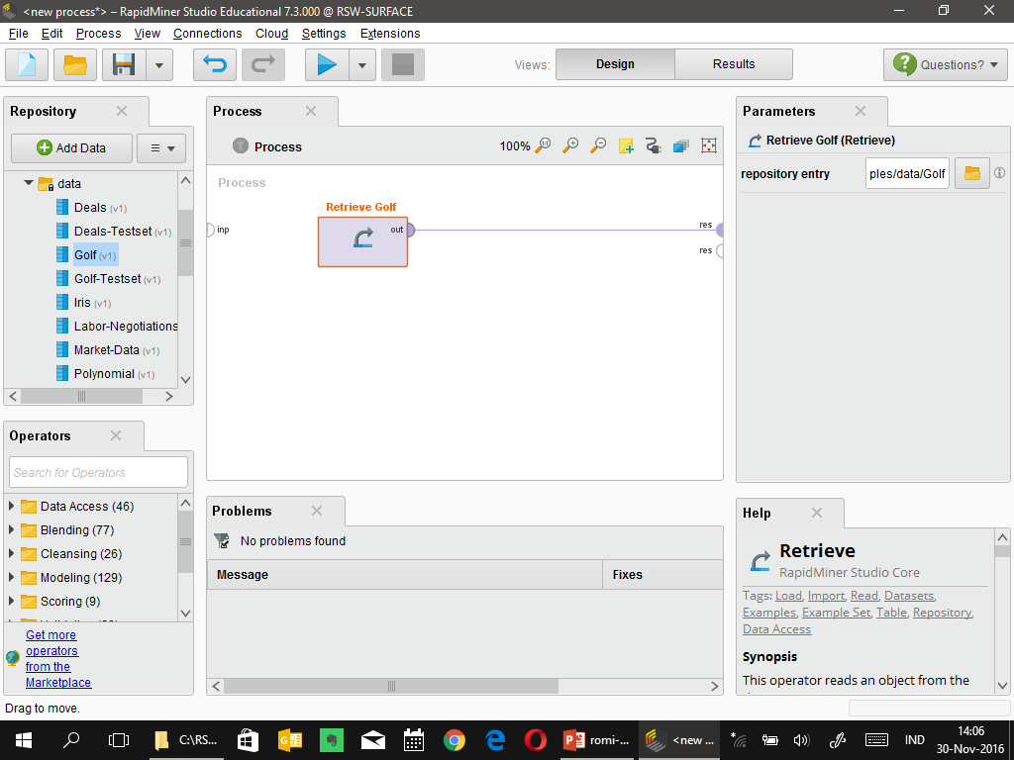
14

Slide 15
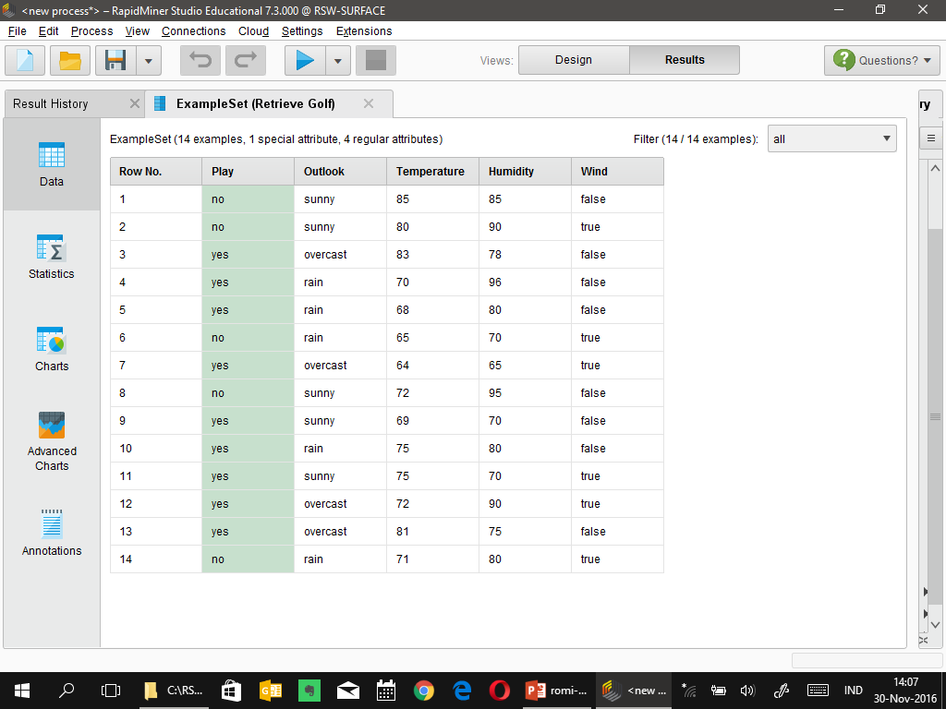
15

Slide 16
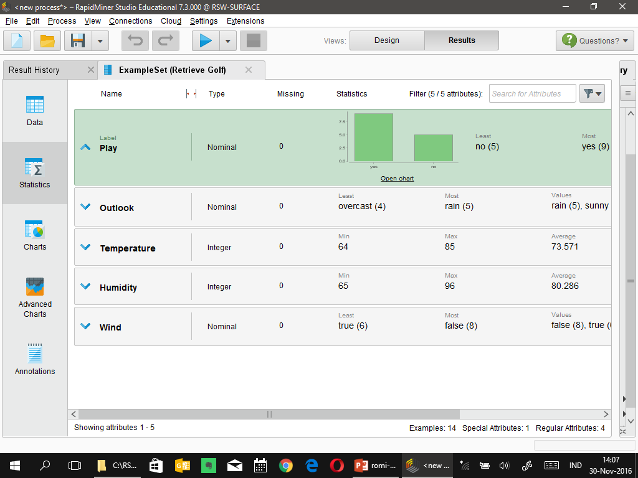
16

Slide 17
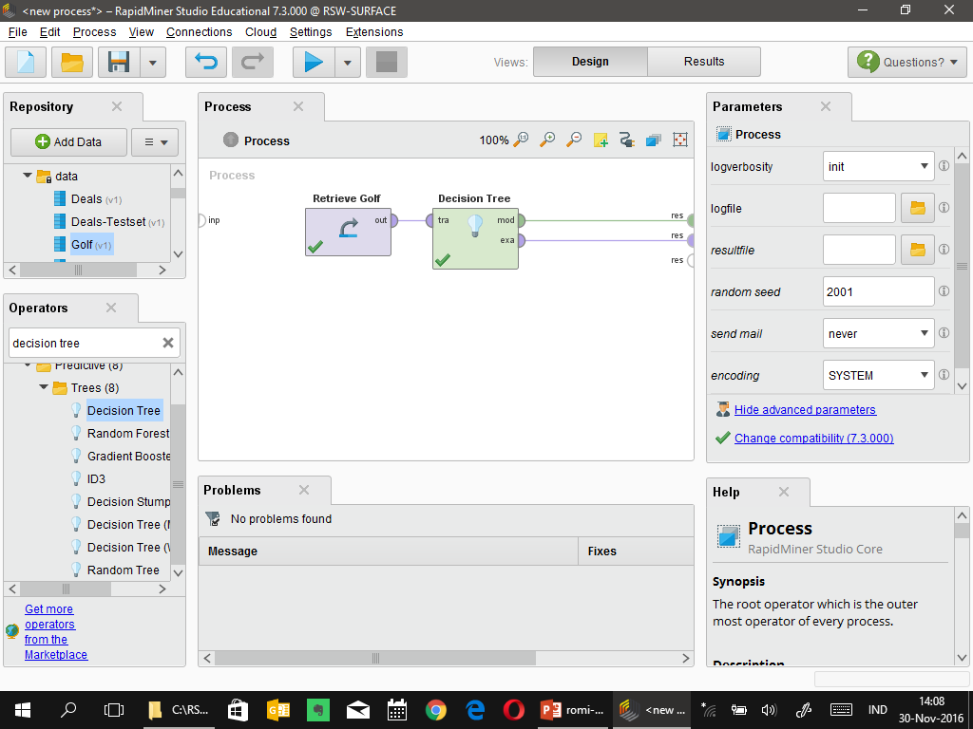
17

Slide 18
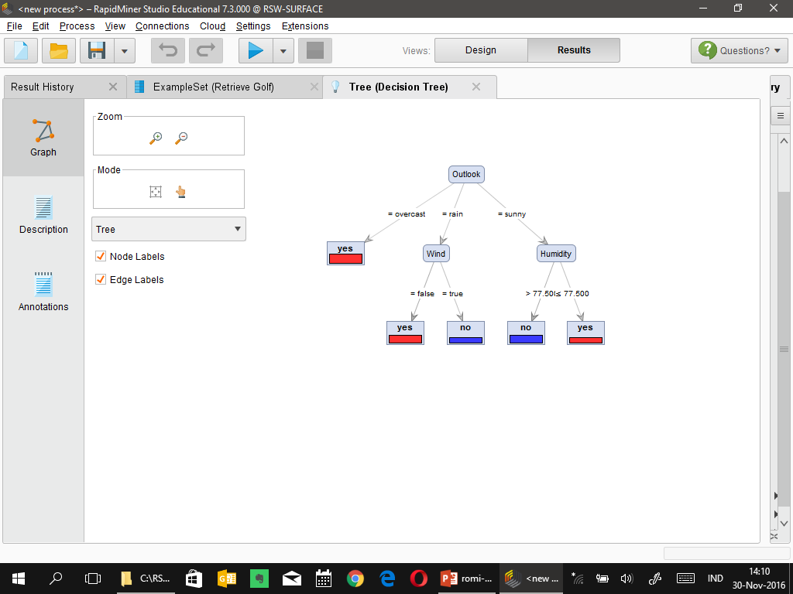
18

Slide 19
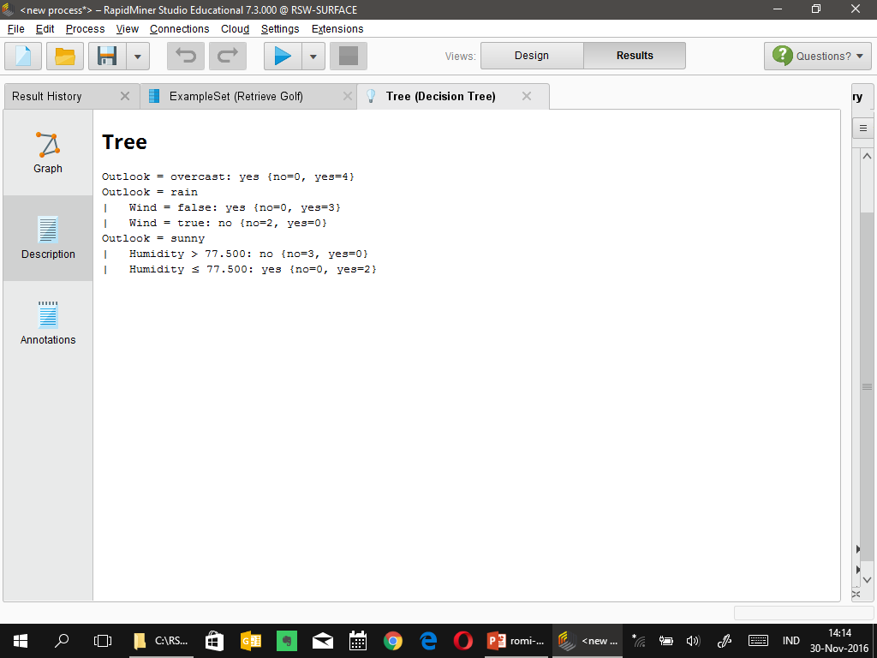
19

Slide 21
Latihan: Prediksi Kelulusan Mahasiswa
Lakukan training pada data mahasiswa (datakelulusanmahasiswa.xls) dengan menggunakan C4.5, NB, K-NN dan LogR
Lakukan pengujian dengan menggunakan 10-fold X Validation
Uji beda dengan t-Test untuk mendapatkan model terbaik

Slide 22
Hasil Prediksi Kelulusan Mahasiswa
Komparasi Accuracy dan AUC
Uji Beda (t-Test)
Urutan model terbaik: 1. C4.5 2. NB1 2.k-NN 2. LogR
 | C4.5 | NB | K-NN | LogR
Accuracy | 91.55% | 82.58% | 83.63% | 77.47%
AUC | 0.909 | 0.894 | 0.5 | 0.721

Slide 23
Terima Kasih

